Slide 1
Projet 4
Mission - Identifiez les causes d'attrition au sein de l’ESN
TechNova Partners
Analyse réalisée par Fatima-Zahra BARHOU

Slide 2
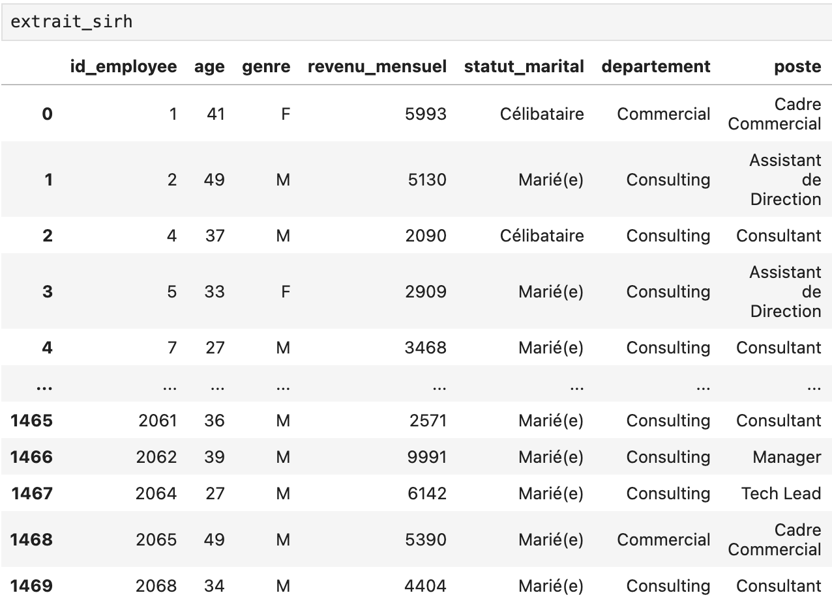
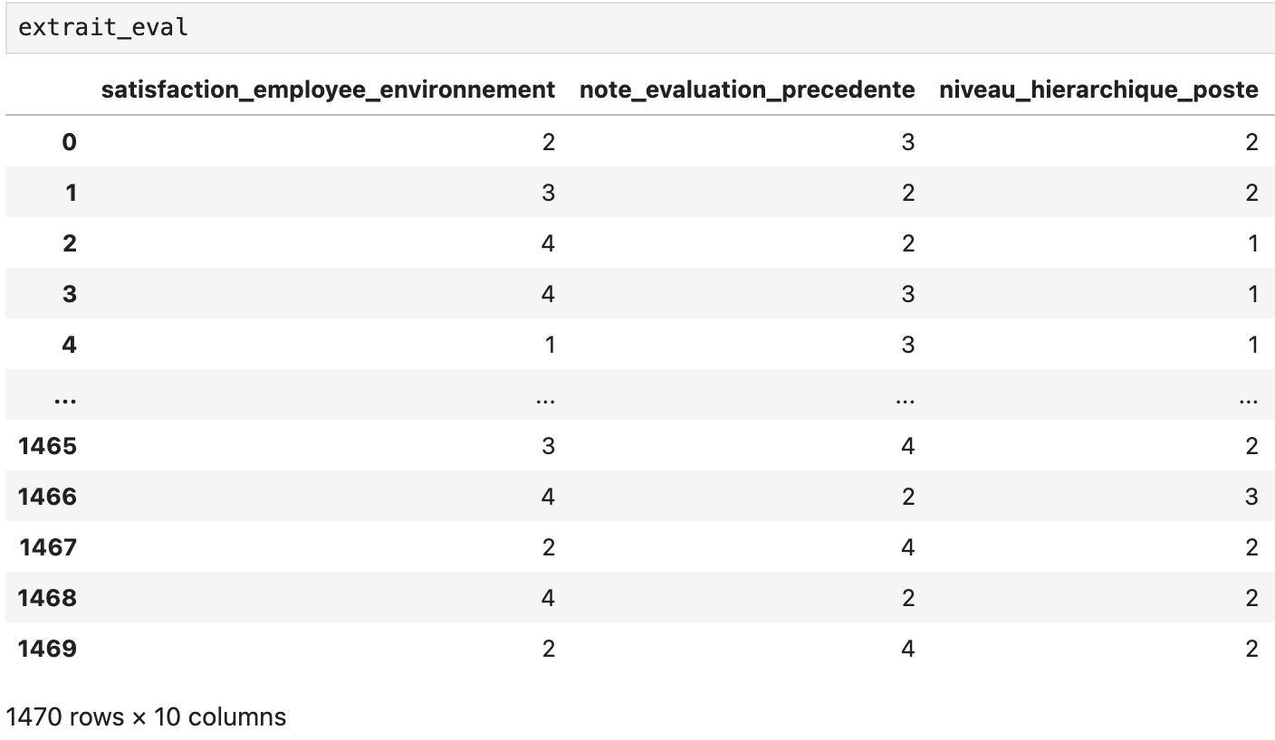
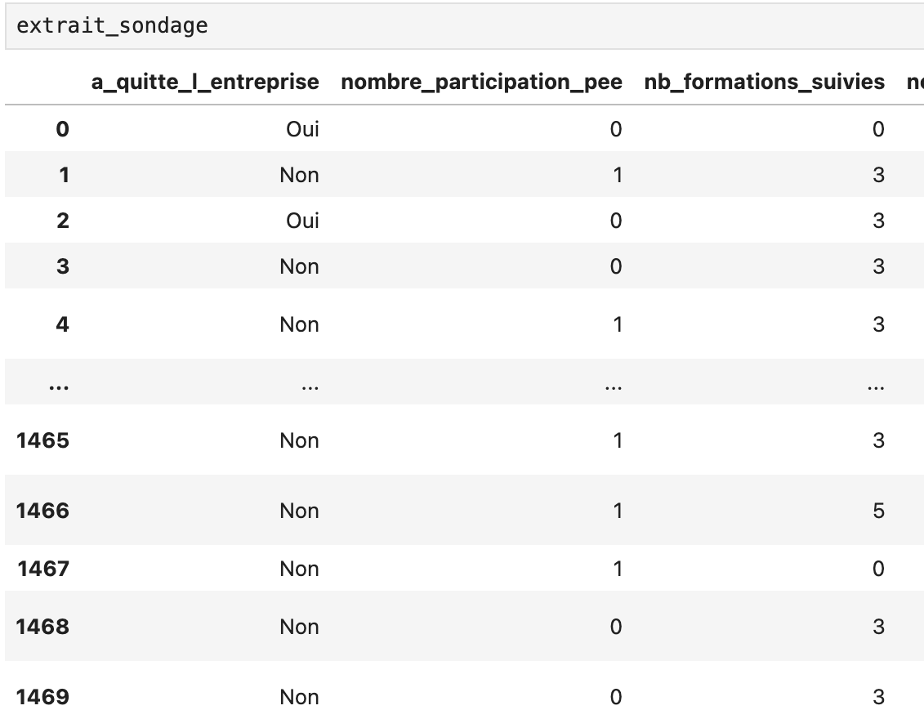
Contexte :
TECHNOVA PARTNERS fait face à une recrudescence des démissions ces derniers mois.
Notre objectif est d’identifier les causes racines potentielles derrière ces démissions.
L’entreprise nous a confié 3 datasets pour mener notre étude sur ses 1470 salariés :
- Un extrait du système SIRH
- Un extrait des évaluations annuelles de performance
- Un extrait d’un sondage sur la satisfaction

Slide 3
Analyse exploratoire
Pour pouvoir exploiter ces données, nous avons besoin de les comprendre, les analyser, et les améliorer à travers différentes étapes et analyses statistiques.
Ces analyses exploratoires ( Describe ) nous a permis de détecter un indice commun entre les 3 fichiers permettant de les rapprocher et obtenir un Dataframe global base de notre étude. Ces colonnes sont Id_employee , code sondage et eval number qui ont les mêmes statistiques descriptives et contiennent indirectement l’id de chaque salarié.
Ensuite nous étudions chaque colonne du Dataset pour l’améliorer :
On renomme certaines colonnes pour plus de simplicité, on supprime les colonnes inutiles qui n’apporte pas d’information utile à l’analyse ( 1 seule valeur pour toute les colonnes).
On harmonise les données ( passer les % en chiffres ), puis on analyse les deux catégories des salariés : Démissionnaires vs Restants.

Slide 4
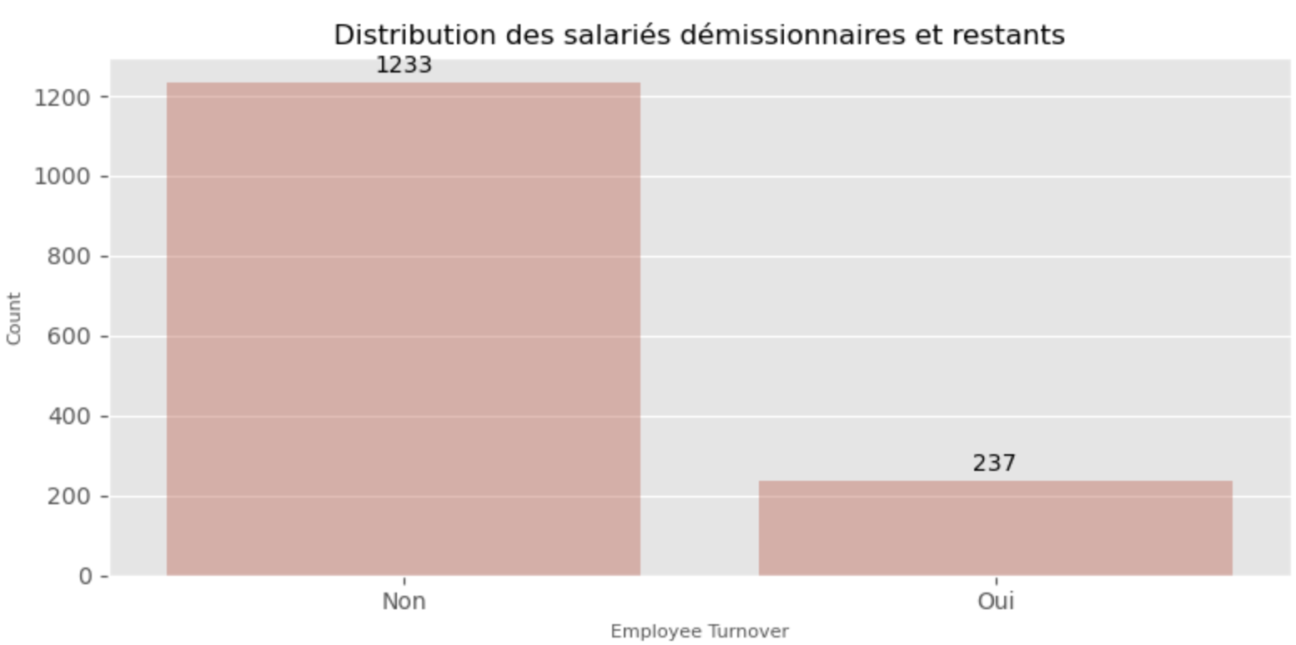
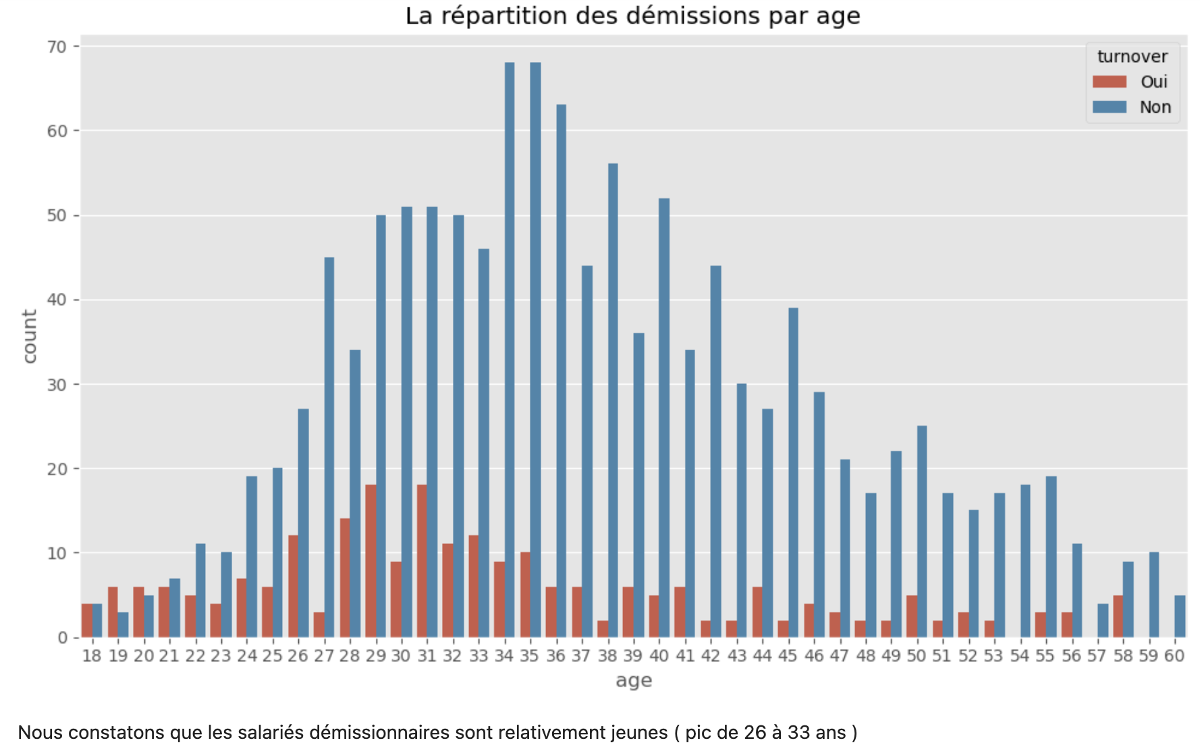
Comparaison du Turnover :

Slide 5
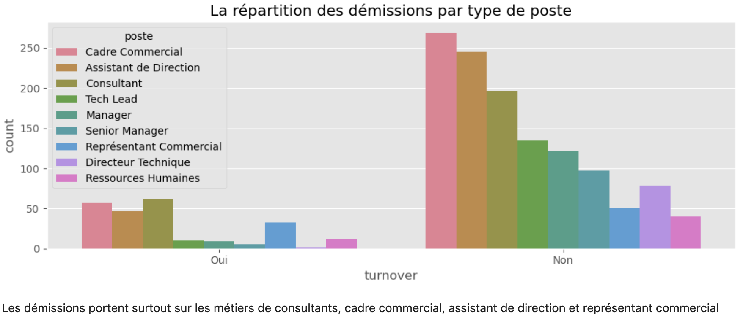
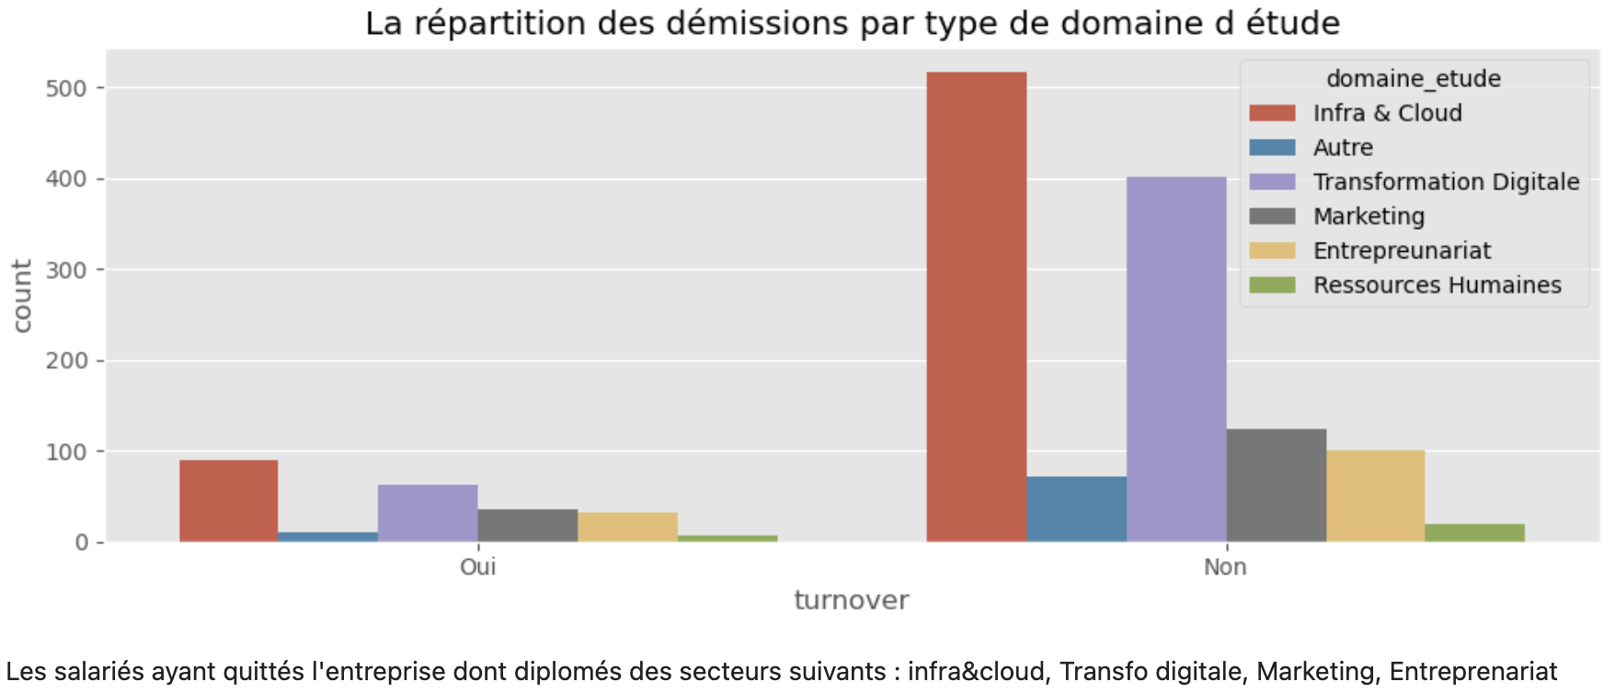

Slide 6
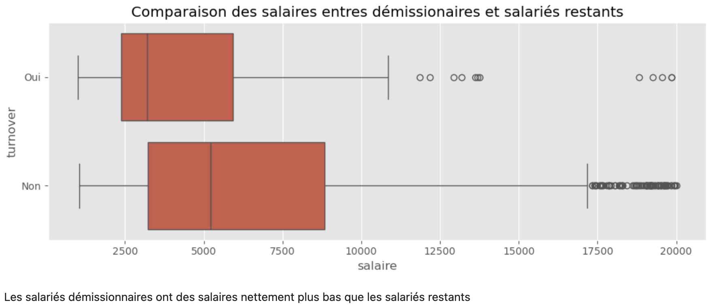
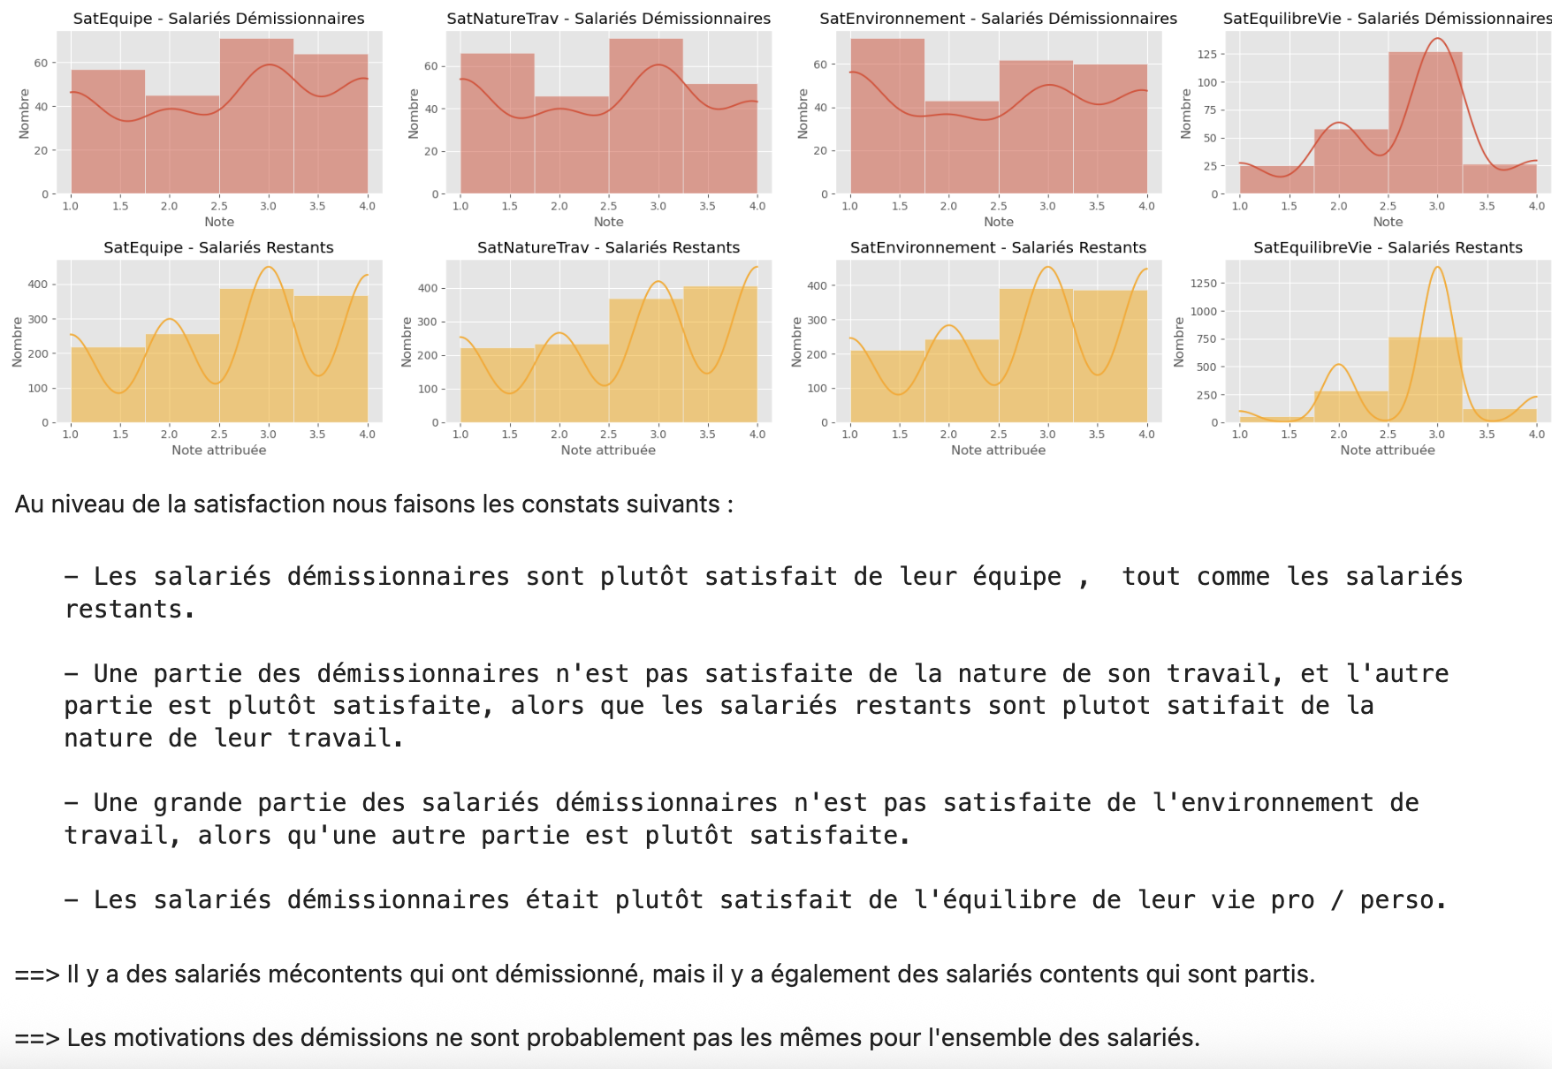
Constats :
Les démissionnaires sont :
plus jeunes
salaire plus bas
plus d’expériences précédentes mais moins d'années d’expériences
moins d'années en entreprise et en poste
niveau de poste plus bas
moins d’augmentation de salaire
habitent plus loin
pas de promotion récente
moins de temps avec le responsable actuel
même Satisfaction globalement sauf la satisfaction de la nature de travail
même niveau d'éducation
même nombre de formation
même nombre de participation en PEE

Slide 7
Feature Engineering
Création de nouvelles variables pour compléter nos données , par exemple :
Salaries_fideles = AnneesLastpromotion > 7 & AnneesEnPoste > 7 & annes_sous_responsable_actuel > 7
Pour savoir si même les salariés fidèles sont exposés au Turnover on pas.
EvolSalaireMgr = AugSalaire / annes_sous_responsable_actuel
Pour mesurer la vitesse d’obtention des augmentations en fonction du temps passé avec le même manager. Ça pourrait également refléter les mauvaises pratiques managériales.
Evol_eval = NoteEval – NoteLastEval
Mesurer l’évolution de. L’évaluation de chaque salarié et son impact sur les démissions.

Slide 8
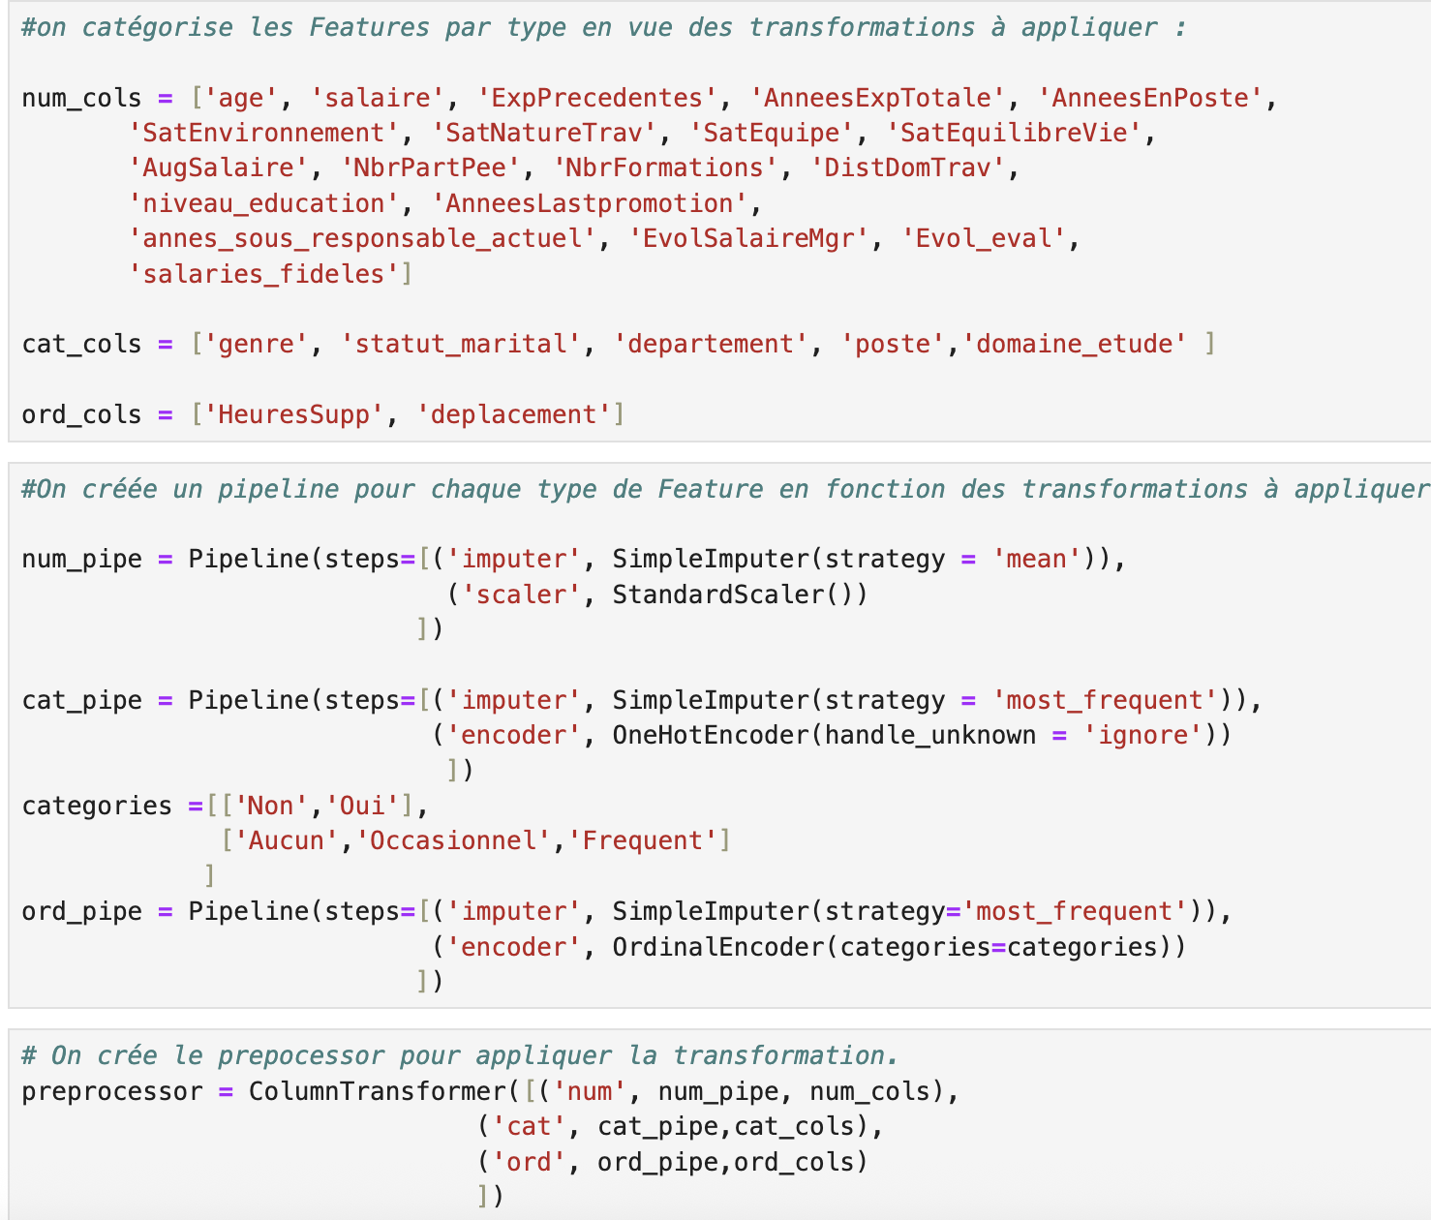
Modélisation
Dans le cadre de la modélisation nous entraînons 3différents modèles dont un model Benchmark. (Dummy Classifier, Logistic Regression et Random Forest).
L’objectif est de trouver parmi ces modèles, celui ayant les meilleurs résultats.
Pour notre cas, c’est le modèle Logistic Regression qui est le plus performant. Voici une explication de méthodologie de modélisation:
Séparation des variables X et y
Création de pipeline pour la transformation des données par catégorie ( Encodage, Scaling …)
Application des transformations via un Column Transformer

Slide 9
Nous créons ensuite un pipeline qui regroupe la partie preprocessing et le classifier (LR).
Point d’attention : Nous avons un dataset déséquilibré (démission = 16%). Nous devons faire une validation croisée avec stratification afin de neutraliser l’effet de ce déséquilibre des classes.
Les résultats de la validation croisée permettent de comparer les modèles et d’identifier le plus performant d’entre eux. Ils permettent également de détecter le sur-apprentissage.
Exemple :
 | DMC | LR | RF
Precision moyen (train) | 0.156 | 0.432 | 1
Precision moyen (test) | 0.175 | 0.407 | 0.904
Recall moyen (train) | 0.163 | 0.822 | 1
Recall moyen (test) | 0.181 | 0.763 | 0.122
F1 score moyen (train) | 0.159 | 0.566 | 1
F1 score moyen (test) | 0.178 | 0.530 | 0.21

Slide 10
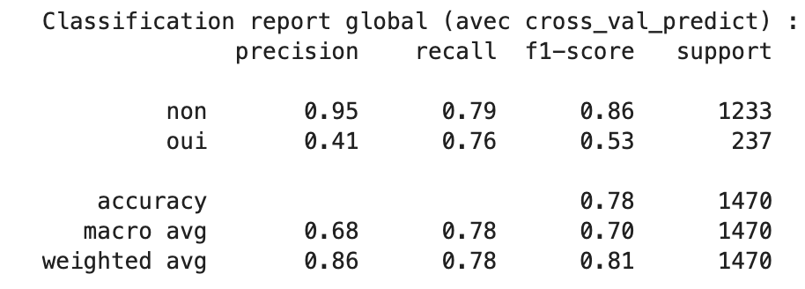
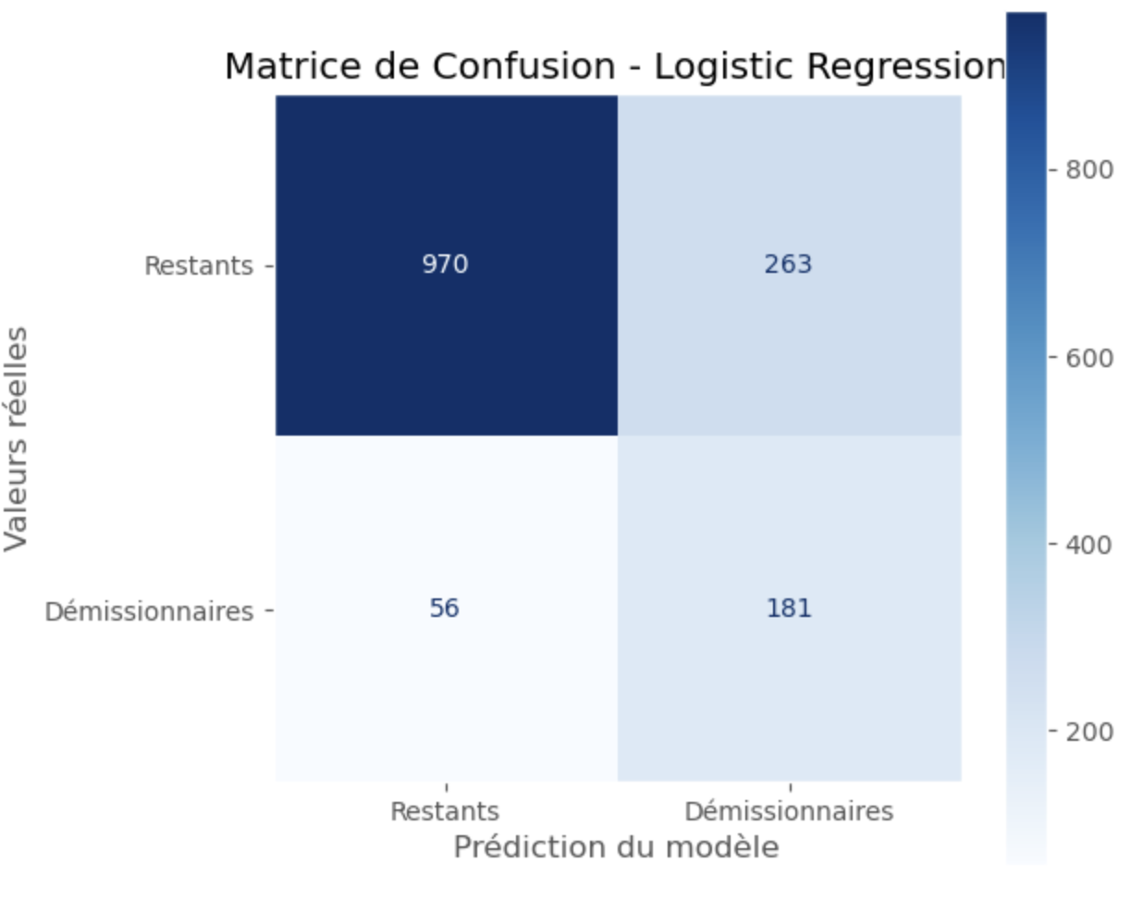
Voici les prédictions avec le model retenu LR :
Les vrais démissionnaires sont de: 181
Les vrais restants sont de: 970
Les faux démissionnaires sont de: 263 ceux là vont donc
rester dans l'entreprise
Les faux restants sont de: 56 ceux là vont donc QUITTER l'entreprise
Pour le modèle de Régression Logistiques nous constatons les faits suivants :
Les scores sont légèrement plus bas en Test qu'en Train : Le modèle généralise plutôt bien, mais il ya peut-être un léger sur-apprentissage ?
Précision détecte 95% des restants et 41% des démissionnaires Nous détectons donc bien les TN, et le modèle rate très peu de FP (faux démissionnaires).
Recall détecte 79% des restants, et 76% des démissionnaires, la classe qui nous intéresse le plus. le recall nous permet donc de détecter un grand nombres des démissions.
F1_score est très bien pour les restants 0,86% , et il est de 53% pour les démissionnaires, cela reste quand même raisonnable pour une classe minoritaire dont on cherche la maximisation du recall. il mériterait d'être amélioré.

Slide 11
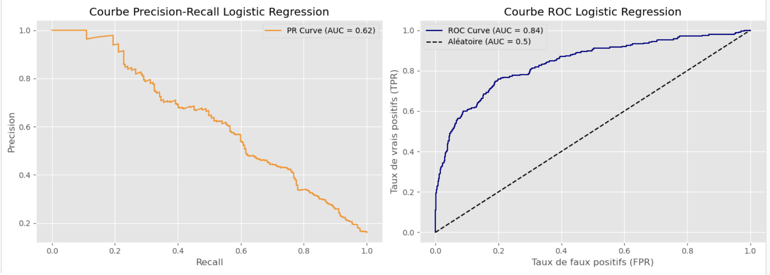
La courbe PR ci-dessous montre la performance à chaque seuil de probabilité.
on voit que plus on augmente le seuil pour le recall, la précision chute.
Cela veut dire que si on maximise le recall pour ne pas rater les démissions, on aura en revanche une mauvaise précision et donc beaucoup de faux positifs ( cad détectés comme démissionnaires alors qu'ils sont restants ).
AUC ROC = 0.84 : Cela signifie que le modèle a 84% de chances de classer correctement les positifs.
Nous constatons également que AUC de la courbe ROC est supérieur à celui de la courbe PR. Mais n'oublions pas que lorsque les classes sont déséquilibrées, ROC peut donner une fausse impression de performance. Donc cet indicateur n'est pas suffisant dans notre cas.
Nous ajusterons le seuil de probabilité de notre model en fonction des choix stratégiques de l’entreprise.

Slide 12
Optimisation du modèle
Nous avons appliqué un Grid Search pour obtenir les meilleurs paramètres du modèle afin d’améliorer sa performance.
En revanche, les paramètres obtenus n’ont pas eu d’effet notable sur la performance du modèle.
Notre modèle est déjà au maximum de sa performance.

Slide 13
Feature Importance
Cette étape permet d’identifier les facteurs ayant un fort impact sur les décisions de démission. Nous appliquons différentes méthodes pour les comparer :
Feature Importance par classement des coefficients de chaque variable
Permutation Feature Importance
Importance Locale ( SHAP )

Slide 14
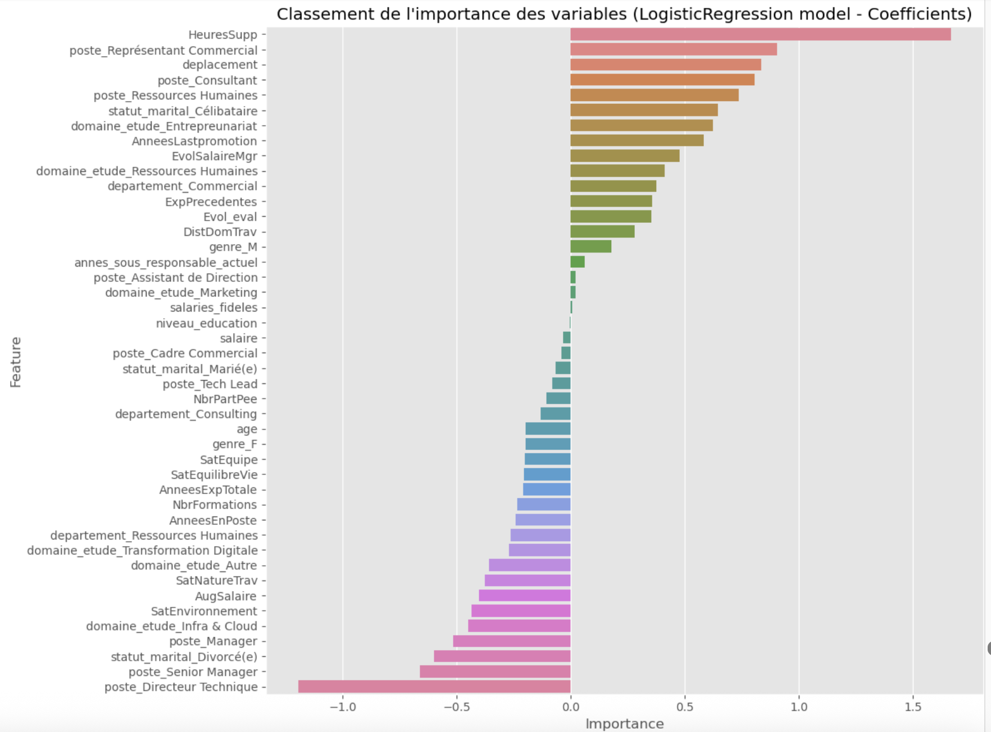
Nous constatons que le facteur le plus influent sur les décisions de départ des salariés est les heures supplémentaires. Plus un salarié fait des heures supplémentaires plus sa probabilité de démission augmente. La charge de travail serait le facteur n1 des démissions.
Le poste de représentant commercial est aussi très exposé aux démissions. il y a peut être une forte pression commercial qui pousse les salariés à démissionner.
Les déplacements sont aussi un facteur qui favorise à la démission. Plus un salarié fait des déplacements, plus sa probabilité de démission augmente. cela pourrait également être associé à la charge de travail, ou peut-être que les déplacements impactent négativement la vie personnelle des salariés.
Les postes de consultants et RH ont également une forte probabilité de démission.
Les salariés célibataires sont plus sujets aux démissions.
Les salariés ayant suivi des études en Entreprenariat sont également plus exposés aux démissions.
Les évolutions figurent aussi dans les facteurs importants de démissions. Plus l'évolution du salarié est ancienne plus sa probabilité de démission augmente. Les salariés pourraient être potentiellement en recherche d'une reconnaissance au travail fourni et plus de responsabilités.
L'évolution de salaire par rapport à la durée passé sous la responsabilité du même manager entre également en jeu. Cette variable mesure l’évolution salariale par rapport au nombre d'années sous le manager actuel.
l'Analyse des Feature Importance indique "bizarrement" que les salariés ayant eu des augmentations en peu de temps avec le manager sont plus exposés aux démissions. Il faut peut-être analyser les pratiques managériales internes et voir d'où viendrait le problème.

Slide 15
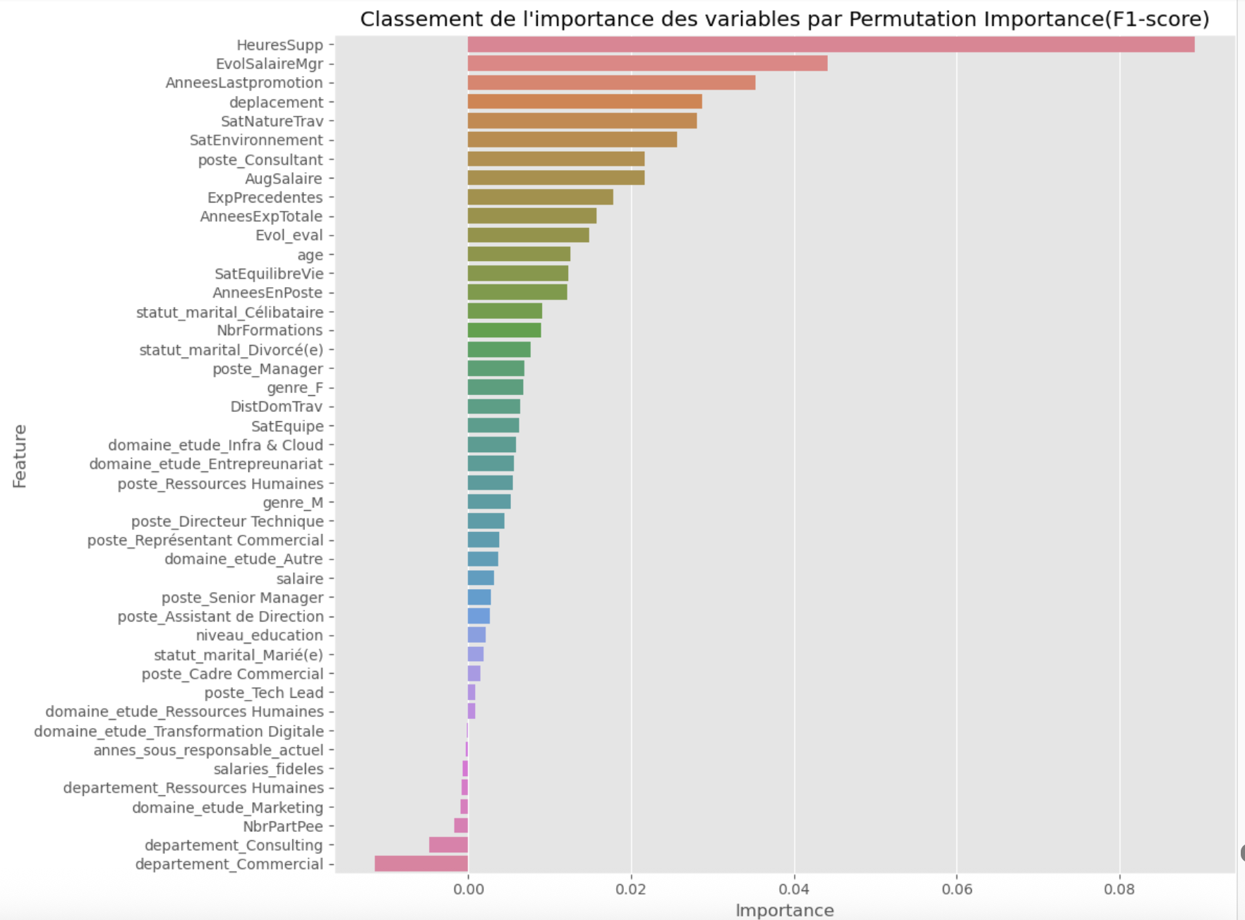
Permutation Importance nous permet de visualiser les facteurs les plus influant sur les démissions en approche globale.
Nous avons le facteur Heures supp qui ressort en premier lieu (similaire aux classements des Features importance par coef), suivi par l'évolution de salaire par temps passé avec le même manager, et l'année de la dernière évolution.
Nous avons également les déplacements, la satisfaction de la nature du travail, et de l'environnement.
En résumé, les salariés quittent l'entreprise à cause de la charge de travail supplémentaire induite par les heures supplémentaires et les déplacements, le manque de reconnaissance de l'entreprise dont l'année de la dernière évolution, et l'augmentation des salaires témoignent. Il y a également des sujets à creuser au niveau de la satisfaction des salariés de la nature de leur métier et de l'environnement dans lequels ils travaillent.
Mais ce classement est d'ordre global. ce n'est peut-être pas valable à l'ensemble des salariés.
Nous avons besoin d'effectuer une analyse de Feature Importance locale avec SHAP pour mieux comprendre cas pas cas.

Slide 16
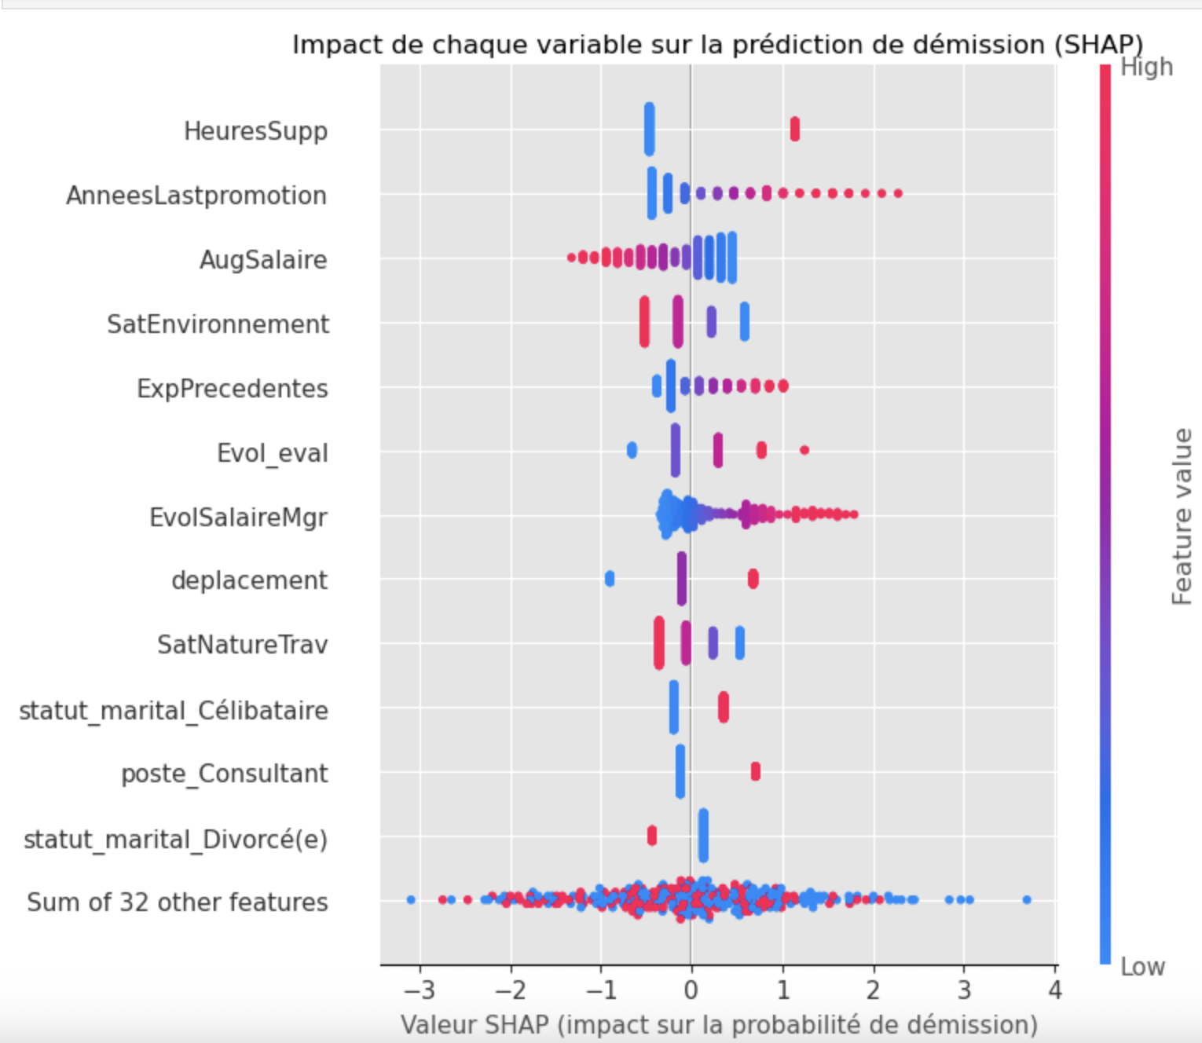
SHAP
Le graphique Beeswarm classe les Features par ordre d'importance global pour le model. Ce classement influence donc les prédictions et les probabilités de démissions ou pas.
La ligne horizontale affiche les valeur SHAP, ou autrement dit, les probabilités de démission. Lorsque les valeurs de SHAP sont positives, elles poussent à prédire une démission ( 1 ). A contrario, lorsque les valeurs SHAP sont négatives, ou tendent vers 0, on prédit un non-départ.
Chaque point représente un salarié / une observation. le code couleur indique si la valeur de la Feature est élevée ou basse.
Prenons l'exemple de l'augmentation de Salaire. Plus sa valeur est faible ( Bleu ), plus SHAP value augmente. et donc une prédiction de démission.
En regardant les heures supplémentaires, qui est une catégorie binaire, soit un salarié fait des heures supplémentaires ou n'en fait pas. Les salariés qui font des heures supplémentaires sont plus exposés aux risques de démissions. Plus les heures supp augmentent, plus Shape value augmente.
On constate que certains facteurs principaux sont similaires à toutes les méthodes : Heures Supplémentaires, Evolution, Aug de salaire…

Slide 17
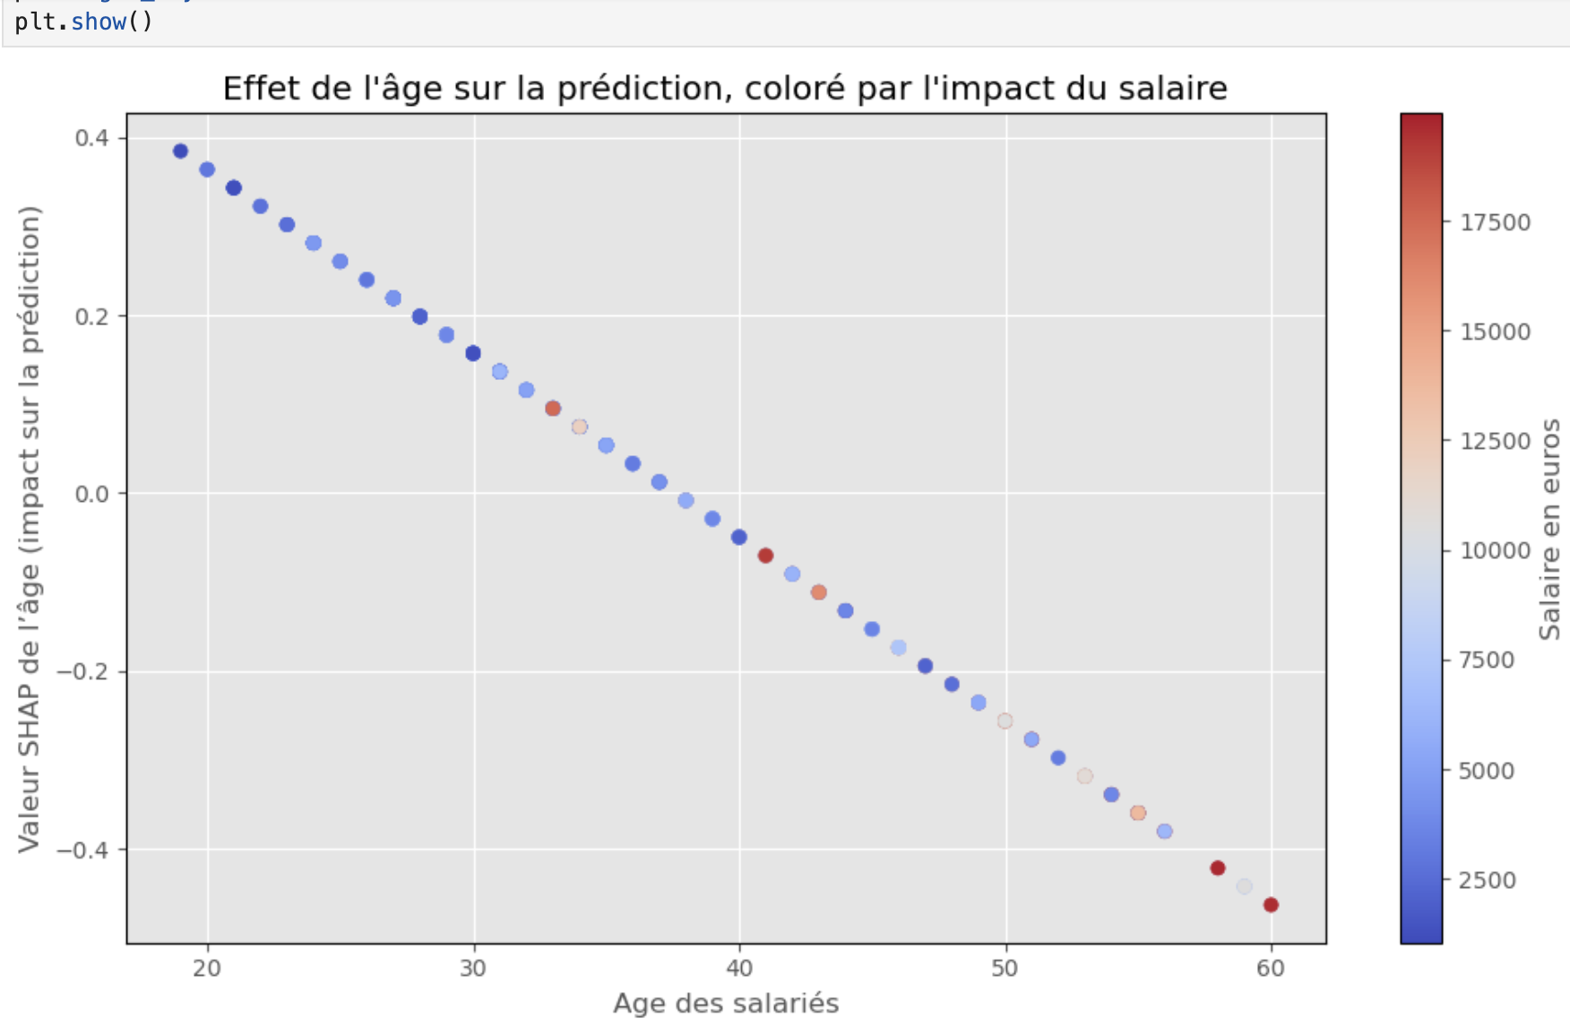
Nous constatons sur ce graphique une concentration de la couleur bleue pour les plus jeunes ( début de la trentaine ), accompagnée par une SHAP value élevée.
Ceci indique que les probabilités de départ sont plus fortes pour les jeunes, d’autant plus qu’ils ont des salaires bas.

Slide 18
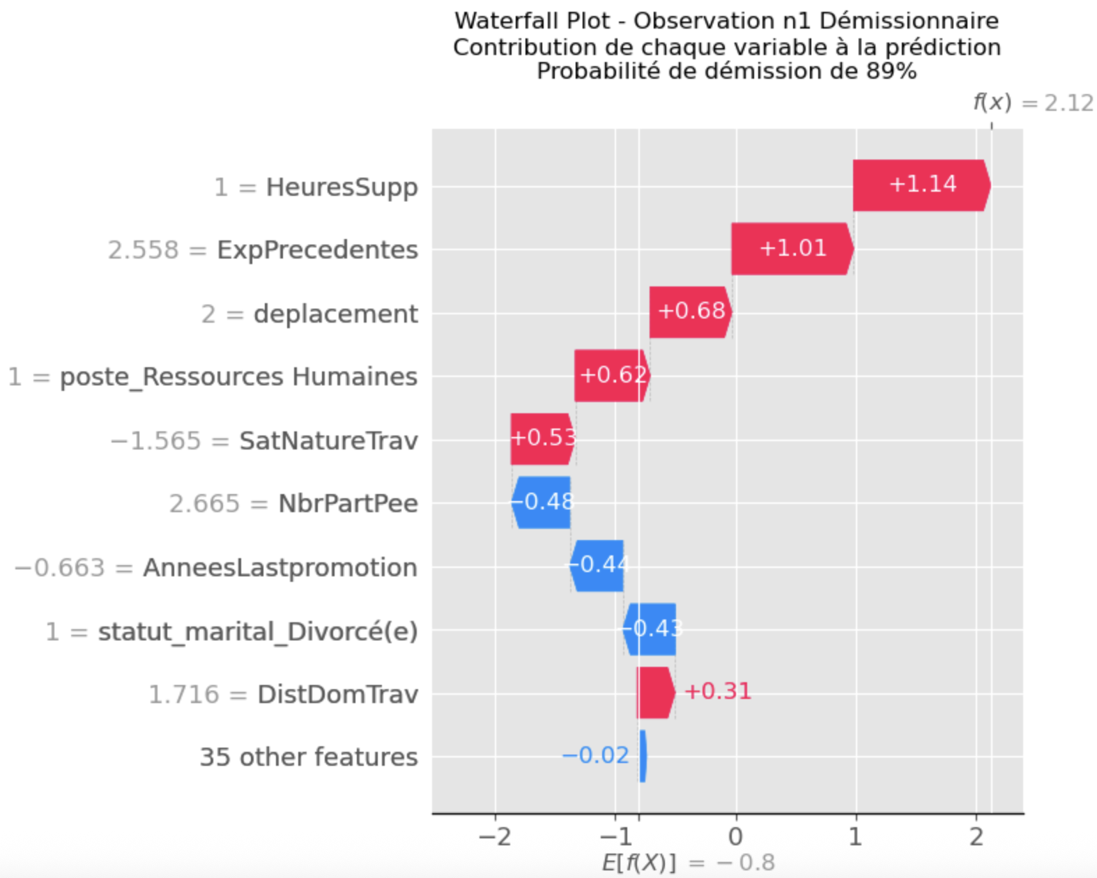
Concernant l'observation n1, il s'agit d'un salarié démissionnaire avec une probabilité de 89%.
Nous partons d'une base value de -0.8 (La prédiction moyenne du modèle sans aucune feature)
Pour ce salarié, nous observons les facteurs ainsi que leur contribution à la probabilité de départ ou de rester.
En l'occurrence pour ce salarié, nous avons quelques facteurs principaux qui l'ont poussé à démissionné à savoir : Les heures supp (+ 1,14), Les expériences précédentes (+1,01), Les déplacements (+0,68) et poste en RH (+0,62)

Slide 19
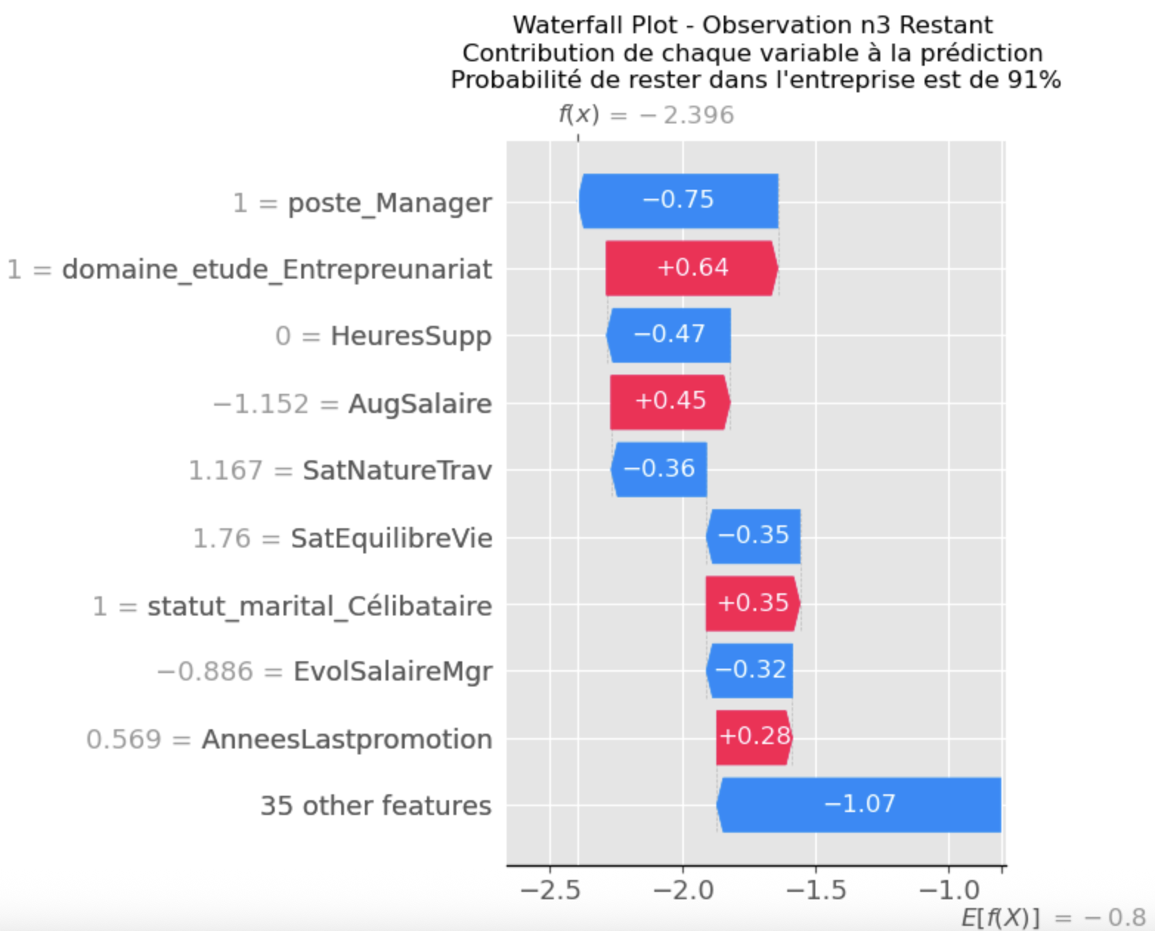
La probabilité de démission de ce salarié est très faible. Il fait partie des salariés restants.
Les prédictions de son non-départ sont expliquées par la nature de son poste de Manager. Les managers sont moins concernés par les démissions. Ils sont probablement satisfaits de leur poste.
Le domaine d'étude de ce salarié 'Entreprenariat' favorise les démissions, mais en revanche il ne fait pas d'heures supplémentaires ce que notre model considère comme un facteur positif pour le maintenir en poste.
Les autres facteurs ont des impacts plutôt minimes individuellement, mais leur effet global permet de prédire que ce salarié restera dans l'entreprise à 91%.

Slide 20
Conclusion
Nous retenons que dans notre cas, le modèle de Régression Logistique est celui qui donne les meilleurs résultats en prédictions des démissions des salariés.
On pourrait ajuster le seuil de probabilité en fonction du choix stratégique de l'entreprise. Cela permettrait d'affiner les résultats en fonction des besoins.
Les différentes analyses menées sur les variables démontrent que certains facteurs sont communs à toutes les démissions, on en cite :
Les heures supplémentaires qui revient toujours en première position quelque soit l'analyse. Pour affiner leur impact, ce serait d’intéressant d’avoir le nombre d’heures supplémentaires par salariés.
Les déplacements sont aussi dans le top 5 des facteurs de démission. Une analyse par distance des déplacements ou le nombre mensuel de déplacements pourrait améliorer les prédictions.
L'évolution fait également partie des sujets irritants.
En travaillant sur ces volets, l'entreprise pourrait éviter plus de Turnover dans le futur.
Nous retrouvons également quelques particularités relatives à la nature du poste, la satisfaction du salarié, et sa situation personnelle
L'analyse au cas par cas permet de mieux comprendre les motivations de chaque salarié, et mériterait d'être accentuée sur les salariés clés dont le départ impacterait fortement le fonctionnement de l'entreprise.

